Slide 1
«Повышение профессиональной компетентности педагогов ДОУ в условиях введения ФГОС ДО».
Н.Н.Нужнова старший воспитатель
МБДОУ детский сад №1 «Улыбка»
г.Сергач, Нижегородская обл.

Slide 2
Педагоги не могут успешно кого-то учить,
если в это же время усердно не учатся сами.
Али Апшерони
«Развивающемуся обществу нужны современно образованные, нравственные, предприимчивые люди, которые могут самостоятельно принимать решения выбора, способны к сотрудничеству, отличаются мобильностью, динамизмом, конструктивностью, готовы к межкультурному взаимодействию, обладающие чувством ответственности за судьбу страны, за ее социально-экономическое процветание»

Slide 3
Нормативно-правовая база
Федеральный уровень
Федеральный закон «Об образовании в Российской Федерации» № 273-ФЗ от 29.12. 2012 г.
Приказ МОРФ от 30.08. 2013 г. №1014 «Об утверждении порядка организации и осуществления образовательной деятельности по основным общеобразовательным программам – образовательным программам дошкольного образования»
Приказ МОРФ от 17.10. 2013 г. № 1155 «Об утверждении федерального государственного стандарта дошкольного образования»
Приказ МОРФ от 18.10. 2013 г. № 544н «Об утверждении профессионального стандарта «Педагог (педагогическая деятельность в сфере дошкольного, начального общего, основного общего, среднего общего образования) (воспитатель, учитель)»
Письмо МОРФ от 13.01.2014 №08-10 «О плане действий по обеспечению введения ФГОС дошкольного образования»
Письмо МОРФ от 28.02.2014 №08-249 «Комментарии к ФГОС дошкольного образования»

Slide 4
Компетенции педагогов в соответствии с ФГОС ДО и Приказом МОРФ от 18.10. 2013 г. № 544н «Об утверждении профессионального стандарта «Педагог (педагогическая деятельность в сфере дошкольного, начального общего, основного общего, среднего общего образования) (воспитатель, учитель)»
Применять современные педагогические технологии обучения и подходы к организации образовательного процесса в условиях реализации ФГОС ДО
Контролировать свою деятельность в соответствии с принятыми правилами и нормами
Учитывать возрастные, индивидуальные и личностные особенности различных контингентов детей и реагировать на их потребности
Создавать эмоционально благоприятный микроклимат в группе.
Наличие публикаций, обобщение и представление опыта на городском, федеральном уровне.
Проектировать психологически комфортную образовательную среду.

Slide 5
Январь 2015 год
Анкетирование педагогов по вопросам введения ФГОС ДО
Анализ итогов анкетирования педагогов
«Готовы ли вы к введению ФГОС ДО?»
Тест «Знатоки ФГОС ДО»
Анкета для выявления профессиональных затруднений педагогов в период введения ФГОС
«Самооценка уровня развития профессиональной компетентности педагогов в контексте ФГОС ДО»
Эссе «Педагог в условиях введения ФГОС ДО»

Slide 6
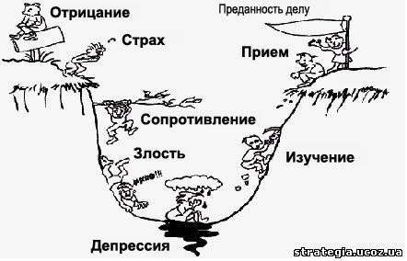

Slide 7
Проблемы:
1. Недостаточный уровень профессиональной компетентности педагога в рамках введения ФГОС дошкольного образования;
2. Низкий уровень мотивации и психологической готовности педагогов к изучению и внедрению педагогических технологий;
3. Неумение педагогов осознать и определять свои профессиональные возможности и находить им применение в работе со всеми участниками образовательного процесса.
4. Недостаточное умение самообразовываться и работать с научной литературой и новыми техническими средствами.
5. Несоответствие сложившейся профессиональной позиции и практического опыта педагогической деятельности новым требованиям ФГОС.

Slide 8
План-график мероприятий по ведению ФГОС ДО
Обеспечение реализации ФГОС ДО
I нормативно-правовое, методическое и аналити-ческое
II организаци-онное
III кадровое
IV финансово-экономичес-кое
V информаци-онное
План график мероприятий по введению ФГОС.doc

Slide 9
Цель: информационно-методическая поддержка педагогических кадров по подготовке к введению Федеральных государственных образовательных стандартов дошкольного образования
Кадровое обеспечение План информ. метод. сопров.дс №1.doc
Задачи:
Проанализировать готовность педагогов к введению ФГОС и выявить профессиональные затруднения.
Обеспечить психологическую готовность педагогов к повышению своего профессионального уровня, формировать уверенность в своих силах.
Организовать методическое сопровождение педагогов, создавать благоприятные условия для самообразования, используя активные и интерактивные формы работы
Реализовать намеченные мероприятия, перестроив образовательную деятельность дошкольного учреждения в соответствии с ФГОС ДО.

Slide 10
Ожидаемые результаты по кадровому обеспечению введения ФГОС ДО
Перспективный план-график повышения квалификации руководящих и педагогических работников.
Курсы повышения квалификации по введению ФГОС ДО.
Перспективный план аттестации педагогов, методическая помощь в обобщении опыта педагогической работы аттестуемых.
Руководство самообразованием педагогических кадров.
Сопровождение молодых специалистов по вопросам реализации ФГОС ДО

Slide 11
Дифференциация педагогов по возрасту

Slide 12
Стаж работы

Slide 13
Уровень образования педагогических работников

Slide 14
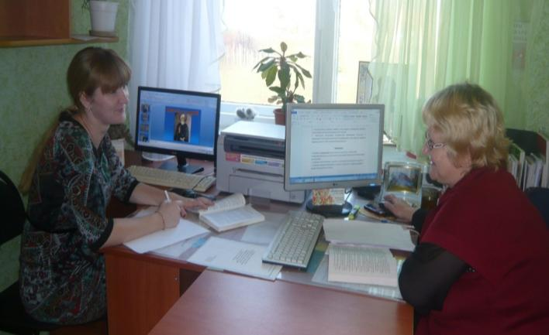
Обучение на курсах повышения квалификации по введению ФГОС ДО
Самообразование
Индивидуальная консультация

Slide 15
Уровень педагогических работников
по квалификационным категориям

Slide 16
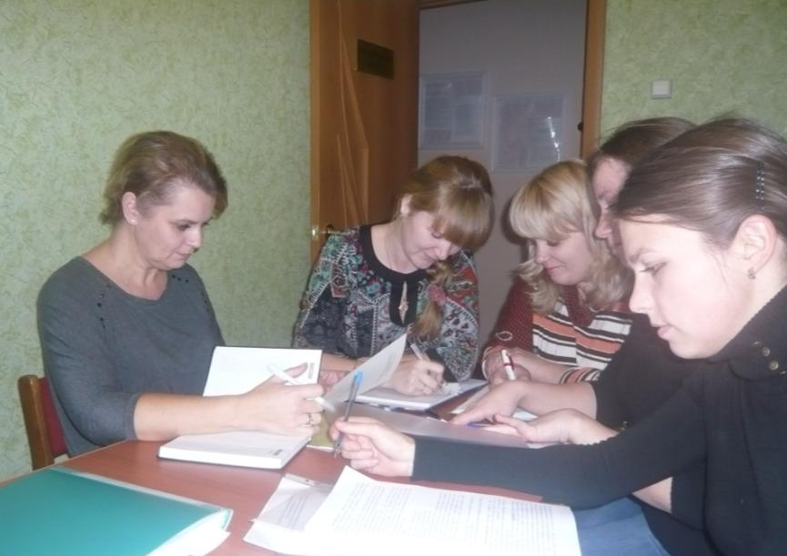
Постоянно-действующий семинар «Организация образовательной деятельности
в соответствии с ФГОС ДО»
«Использование ИКТ в деятельности ДОУ в соответствии с ФГОС ДО»
« Деятельностный подход – как основная форма организации работы с детьми»
«Проектный метод, как инновационная педагогическая технология в период введения ФГОС ДО»
Педагогический час «Развитие кадрового потенциала в процессе введения ФГОС ДО»
Цель: Создание благоприятных условий для активного творческого развития педагогов, оказание методической помощи, оперативное решение вопросов введения ФГОС ДО, изучение и обсуждение нормативно-правовой документации, методической литературы и публикаций в периодических изданиях.

Slide 17
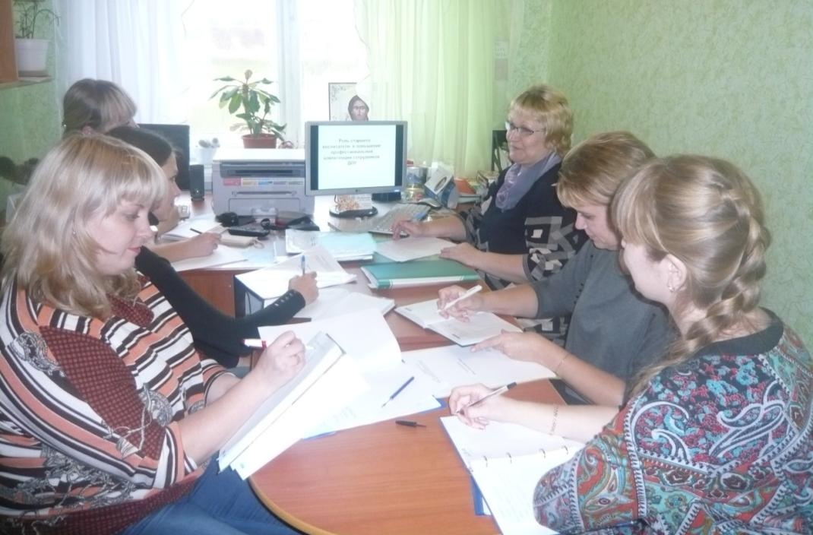
Педагогические советы:
«Готовность ДОО к введению ФГОС ДО»
«Введение ФГОС ДО: проблемы, перспективы»
«К новому качеству дошкольного образования через новые стандарты»
«Организация развивающей предметно-пространственной среды ДОО в условиях введения ФГОС ДО»

Slide 18
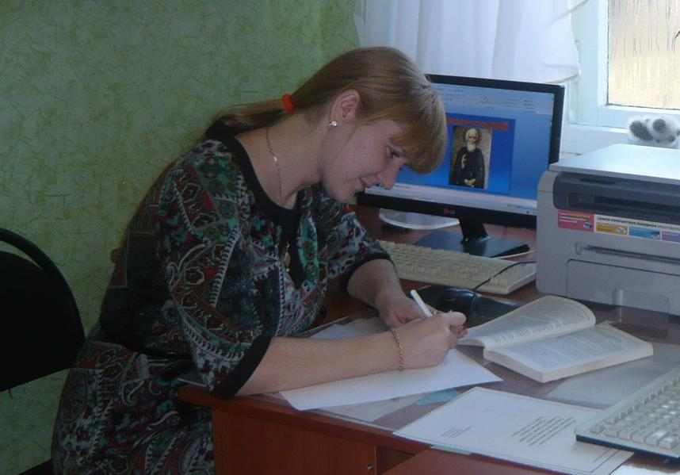
Повышение уровня ИКТ компетентности педагогов
Новые формы связанные с использованием ИКТ:
электронные рассылки материалов
он-лайн конференции,
семинары вебинары;
скайп-консультации
презентации на собственных сайтах педагогов;
тематические консультации в интерактивном режиме на сайтах ДО
виртуальные методические выставки образовательных ресурсов Интернет - мастерские
Автоматизированное рабочее место

Slide 19
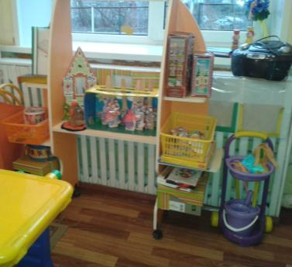
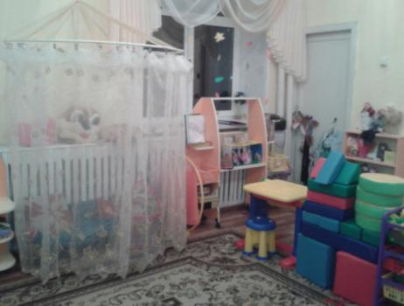
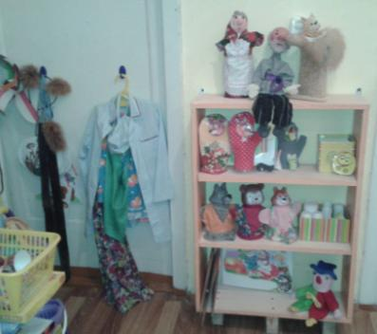
Проект «Организация предметно-пространственной среды ДОО в период введения ФГОС ДО» (срок реализации октябрь 2014 по май 2015) Проект реорганизации среды дс№1.rtf
Конкурс « Предметно-пространственная среда в соответствии с ФГОС ДО»
Положение о смотре конкурсе Положение о конкурсе предметно пространственной среды.doc
Аналитическая справка Аналитическая справка развивающей.docx
План обновления развивающей предметно-пространственной среды в соответствии с ФГОС ДО ПЛАН обновления среды.docx

Slide 20
Январь 2015 год
Самооценка уровня развития профессиональной компетентности педагогов ДОУ в контексте ФГОС ДО

Slide 21
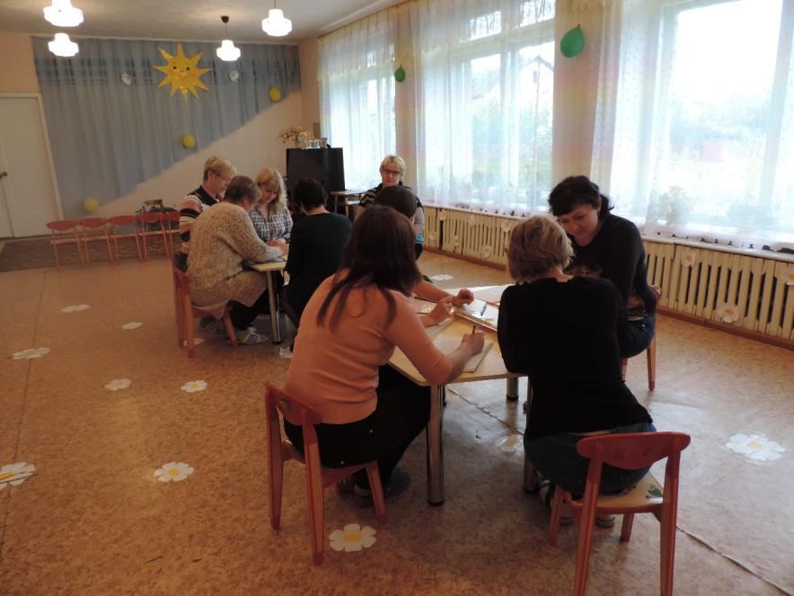
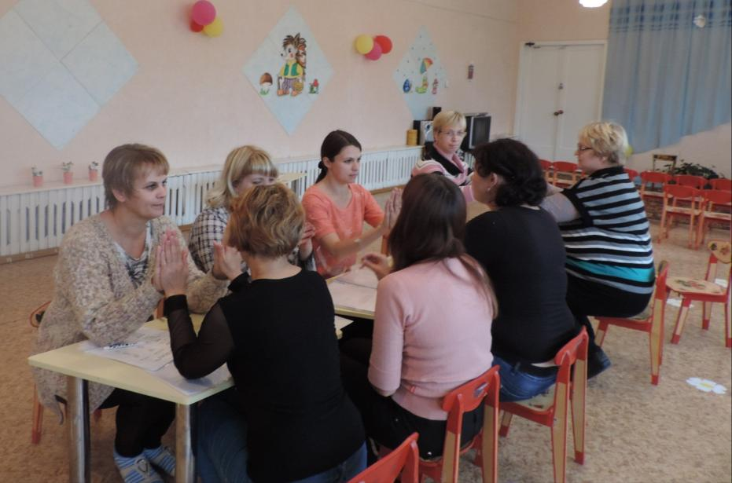
ИНТЕРАКТИВНЫЕ
ФОРМЫ РАБОТЫ
Работа в малых группах
Ролевая игра

Slide 22
Результаты деятельности по методическому сопровождению педагогов в условиях введения ФГОС ДО
субъектная позиция педагога в отношении введения ФГОС дошкольного образования,
осознанная готовность педагогов ДОУ к реализации новых образовательных стандартов;
активизация педагогической рефлексии собственной профессиональной деятельности;
самореализация педагога в профессиональной деятельности;
увеличение доли педагогов с первой категорией и профессиональным образованием «Дошкольное образование»;
умение применять современные педагогические технологии обучения и подходы к организации образовательного процесса в условиях реализации ФГОС ДО

Slide 23
Спасибо за внимание!

